Slide 1
RAPPORTO SOCIALE DELLA LEGA NAVALE ITALIANA SESTRI LEVANTE

Slide 2
RAPPORTO SOCIALE
Finalità del documento
Questo rapporto intende far conoscere le attività ed i programmi che il direttivo della LEGA NAVALE di Sestri Levante ha svolto nel suo recente mandato 2016- 2019. Ci si sofferma soprattutto su quanto è stato fatto in coerenza con lo statuto e con un impatto sulla comunità locale.
Metodo
Nella formulazione del presente rapporto sono state esaminate tutte le attività organizzate e sono state esposte in modo sintetico quelle con una ricaduta sul territorio; nella parte finale del documento si presenta una valutazione di efficacia (costo-benefici) e una prospettiva per gli anni futuri.

Slide 3
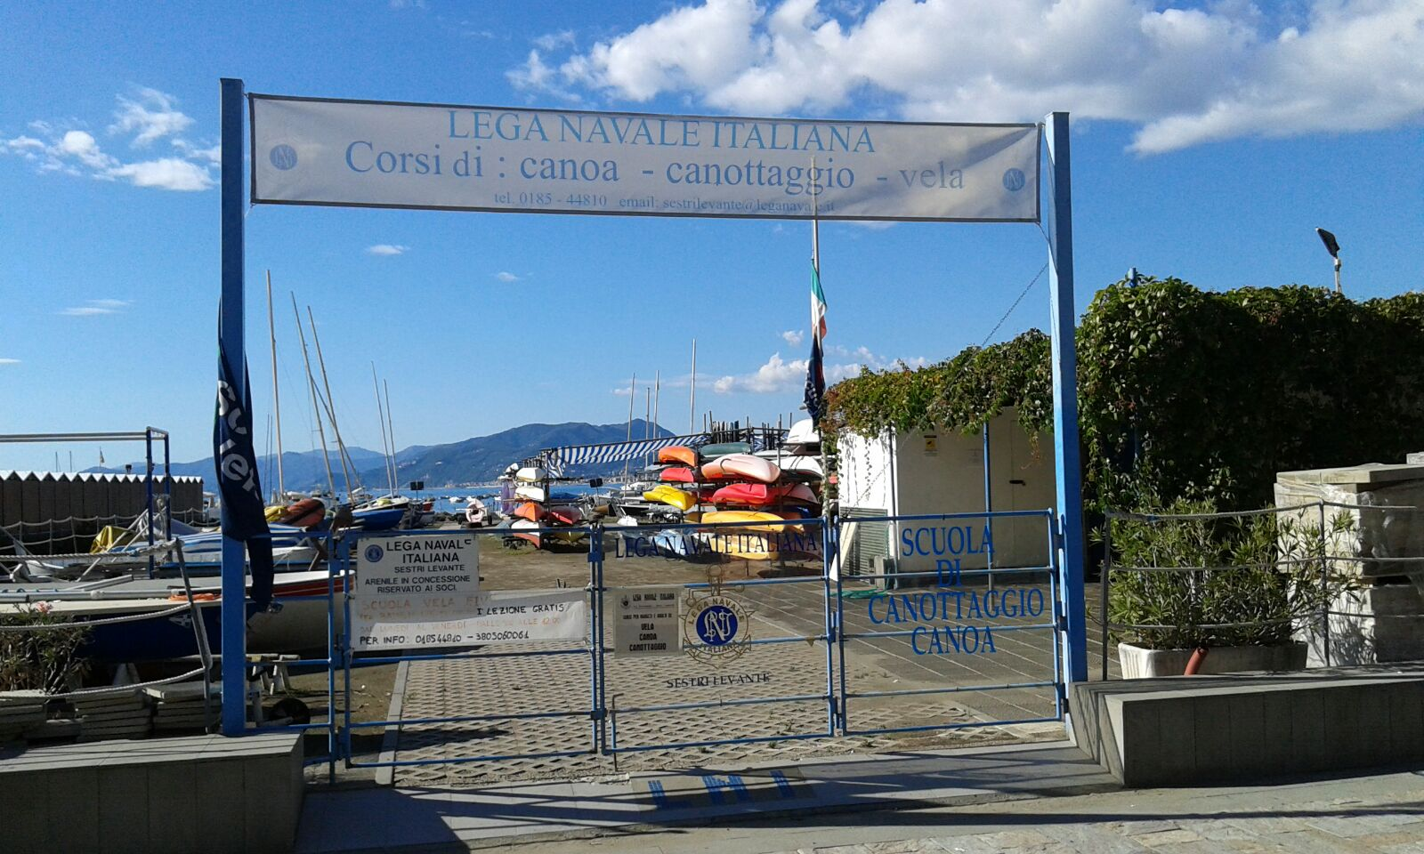
RAPPORTO SOCIALE
Le finalità principali della LNI secondo il proprio Statuto
Istituisce centri di pratica degli sport nautici a favore dei ragazzi
Mantiene un rapporto con le scuole al fine di fornire un’introduzione agli sport di mare
Promuove e sostiene la pratica dell’attività sportiva e del diporto nautico
Promuove la tutela dell’ambiente, con particolare riferimento a quello marino
Ricerca la collaborazione con la pubblica amministrazione nei progetti specifici sul mare e sul diporto
Stimola i soci e la comunità ad una consapevolezza delle risorse e delle problematiche legate al mare
Realizza attività di promozione sociale a favore della comunità locale

Slide 4
RAPPORTO SOCIALE Attività con impatto e benefici sul territorio
Attività per la vela con deriva
133 tesserati FIV di cui 46 cadetti
Circa 130 ragazzi hanno partecipato ai corsi di vela tenuti da istruttore federale usando le barche e la struttura della LNI
Circa 60 ragazzi delle scuole di Casarza hanno seguito un corso di base per la vela
Nel triennio circa 360 ragazzi delle scuole di Sestri (sia medie che elementari) hanno seguito un primo corso di introduzione alla vela
LNI mette a disposizione per i propri tesserati, per gli ospiti, per i ragazzi di Sestri e Casarza, le proprie derive e la propria sede nautica
LNI mantiene una corsia di lancio nella baia di ponente per i propri soci e per tutti quelli che lo desiderano, in modo da uscire in mare in sicurezza

Slide 5
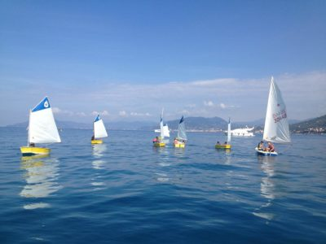
RAPPORTO SOCIALE Attività con impatto e benefici sul territorio

Slide 6
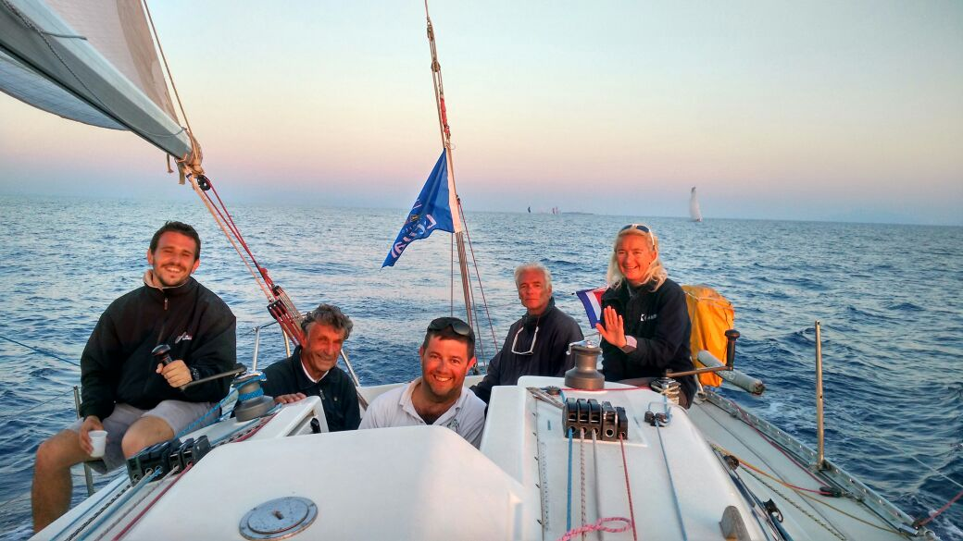
RAPPORTO SOCIALE
Attività per la vela d’altura
LNI fa parte del Comitato società veliche del Tigullio. E’ una collaborazione tra i circoli nautici del Tigullio per l’organizzazione di regate d’altura. Il Comitato cura l’organizzazione del campionato invernale del Tigullio a cui partecipano circa 50 imbarcazioni e circa 400 persone.
Vi sono 5 imbarcazioni iscritte alla LNI di Sestri che partecipano abitualmente a regate sia locali che internazionali. Negli equipaggi è abitudine portare a bordo giovani per la loro formazione sulle tecniche di regata e di navigazione d’altura.

Slide 7
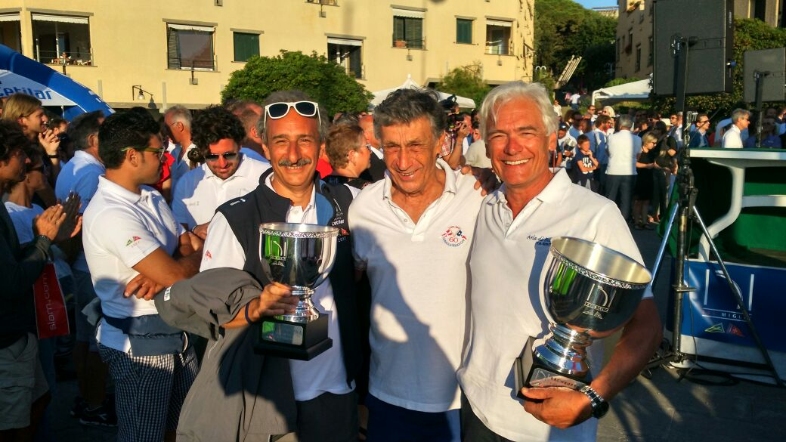
Rapporto sociale

Slide 8
RAPPORTO SOCIALE
Attività di canottaggio
Circa 40 ragazzi seguono il programma di corsi agonistici con un istruttore federale FIC
Il locale rimessaggio e la palestra per atleti sono disponibili per i soci e per gli invitati alle gare
Vi è un equipaggio master di voga su gozzo
Vi è un equipaggio femminile di voga su gozzo
LNI propone 5 corsi estivi di base per ragazzi
Circa 100 ragazzi delle scuole di Sestri hanno seguito in questi tre anni i corsi di introduzione al canottaggio
LNI partecipa all’organizzazione del Palio Marinaro per i comuni del Tigullio
Attività per canoa
Oltre 300 ragazzi delle scuole di Sestri hanno seguito nel triennio un primo corso di introduzione alla canoa nella baia di lavante
Circa 30 ragazzi hanno seguito un corso estivo di canoa con istruttore federale
Nel centro nautico della LNI sulla baia di Ponente sono sistemate circa 50 canoe di soci e sono ospitati gli appassionati di passaggio

Slide 9
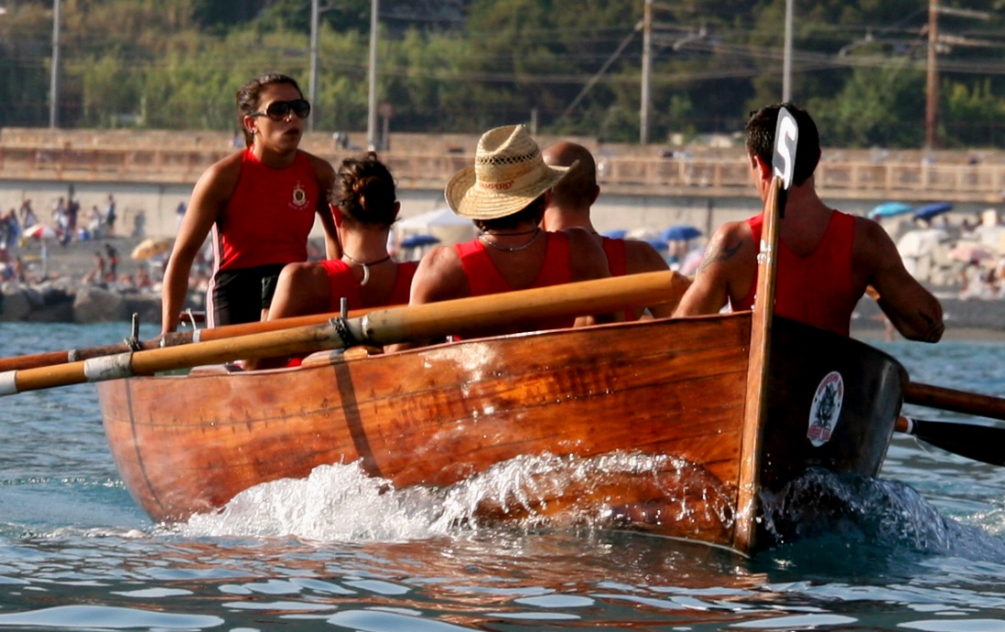
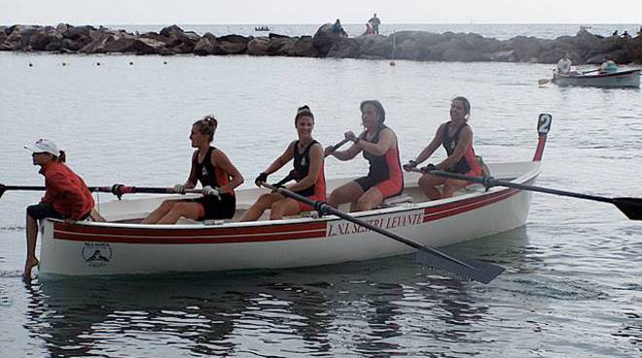
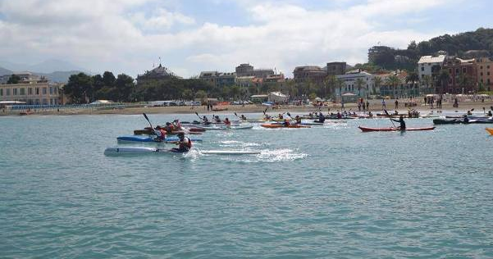
RAPPORTO SOCIALE

Slide 10
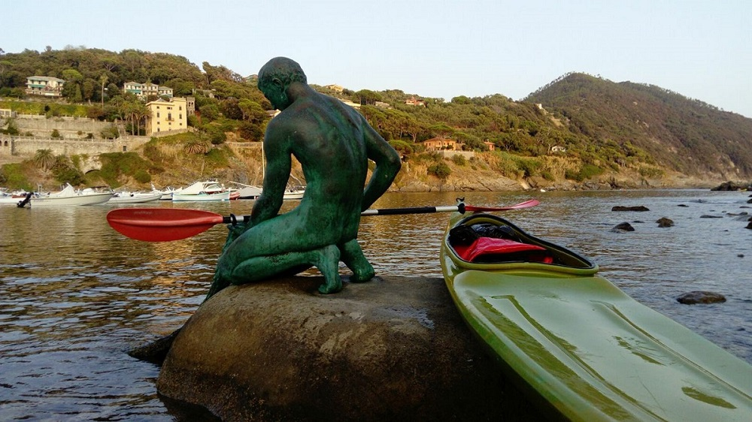
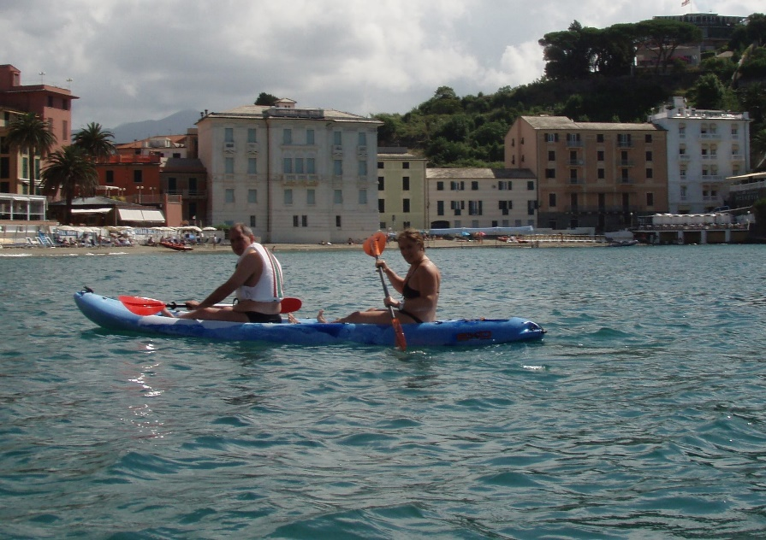
RAPPORTO SOCIALE
Attività per l’ambiente
Ogni anno in collaborazione con il Club Subacqueo di Sestri la LNI partecipa alla giornata di pulizia per la baia di levante
Attività di solidarietà
Ogni anno LNI organizza una giornata nautica con circa 15 ragazzi disabili dell’istituto Acquarone. E’ un occasione per una giornata diversa in barca o per giochi sulla spiaggia

Slide 11
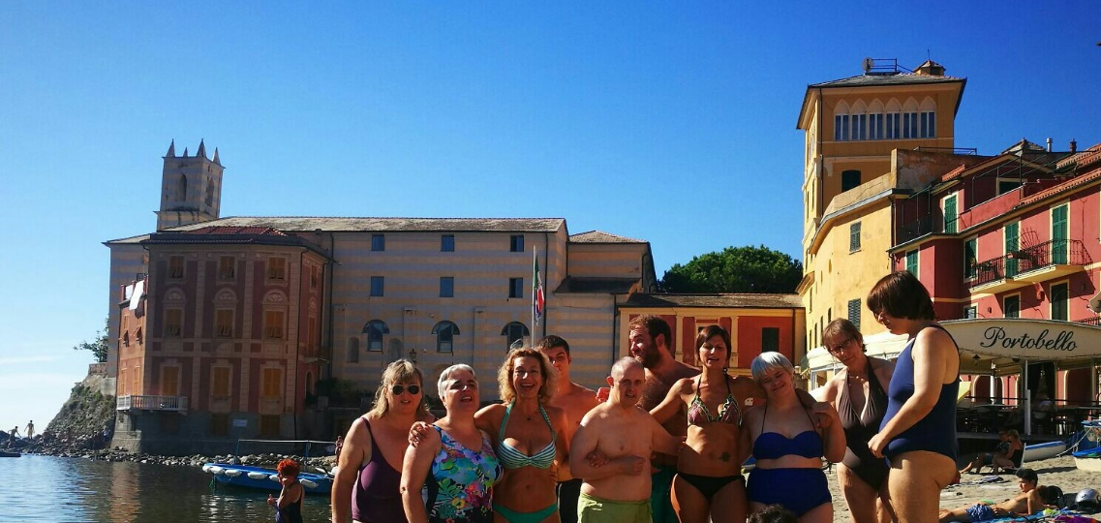
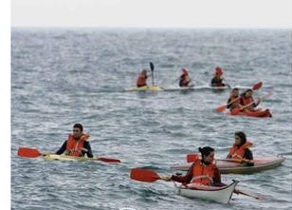
RAPPORTO SOCIALE
Ospitalità
15 gruppi di giovani (scout o gruppi sportivi) per un totale di oltre 300 persone sono stati ospitati nella sede LNI nel triennio. Un fenomeno in crescita per presentare la bellezza dei percorsi nei dintorni di Sestri o per un invito alla nautica (canoe, uscita in mare con i pescatori, etc)
LNI ha ospitato più volte un gruppo di nuotatori australiani che hanno potuto svolgere i loro allenamenti nelle nostre acque
LNI collabora con i Centri estivi di Sestri. Nel triennio sono state organizzate uscite guidate in canoa 6 giornate per oltre 90 ragazzi
LNI ha ospitato 20 bambini del centro Estivo di Rezzoaglio organizzando una giornata di scoperta del mare in collaborazione dei pescatori dilettanti (canoa , snorkeling etc)

Slide 12
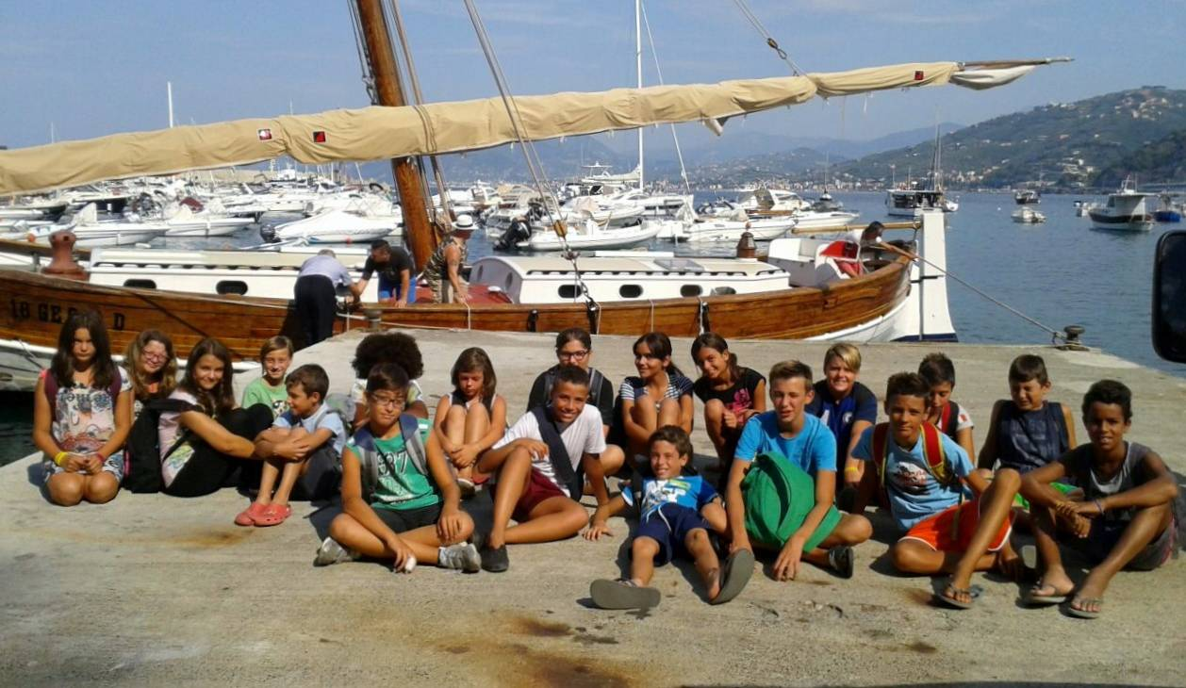
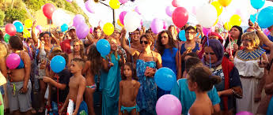
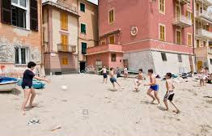
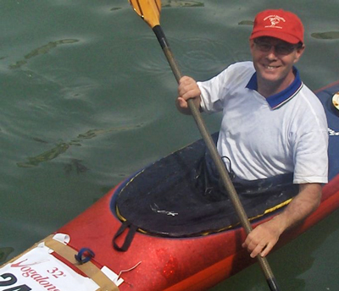
Rapporto sociale

Slide 13
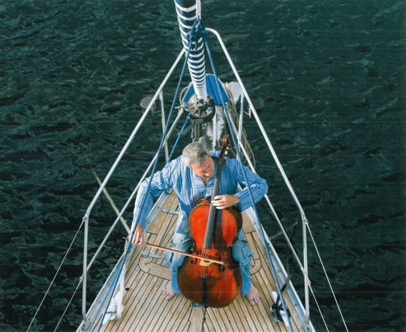
RAPPORTO SOCIALE
Eventi culturali
LNI ha organizzato diverse manifestazioni culturali ed informative sul mare. Si ricorda tra tutte un ciclo di 6 conferenze dal titolo “Uomini e navi”
Storie di barche e di Sestri
La grande nave di ferro
Il naufragio del Sirio
Mare tragico, storia del Principesse e del Galilea
Il pericolo veniva dal mare, le incursioni sarecene
Le case rifugio dei marinai al tempo dei velieri
Concerto presso il convento dell’Annunziata. Per due anni di seguito LNI ha organizzato il concerto di Roberto Soldatini, un violoncellista che gira sulla sua barca per il mediterraneo proponendo il suo repertorio nei porti dove si ferma.

Slide 14
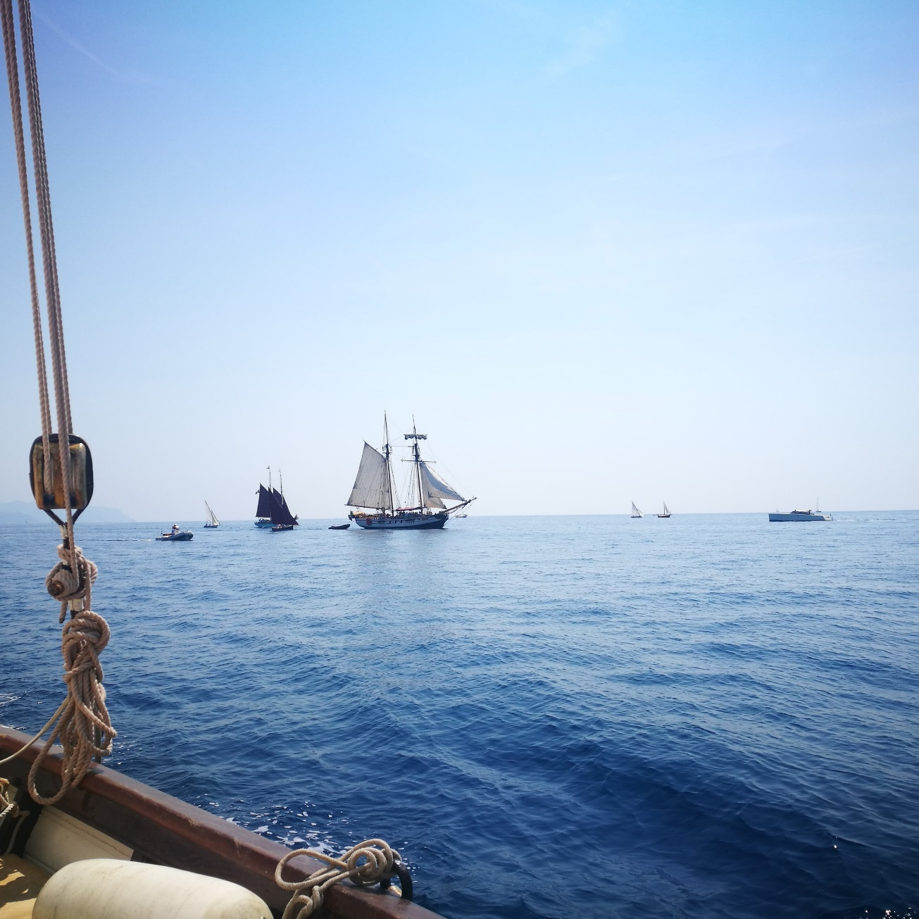
RAPPORTO SOCIALE
Eventi culturali
E’ stata ospitato presso la nostra sede un evento con la casa editrice Panesi per la presentazione dei suoi libri sull’ambiente e sul nostro territorio
Co-organizzazione del raduno vele latine e ospitalità per la mostra

Slide 15
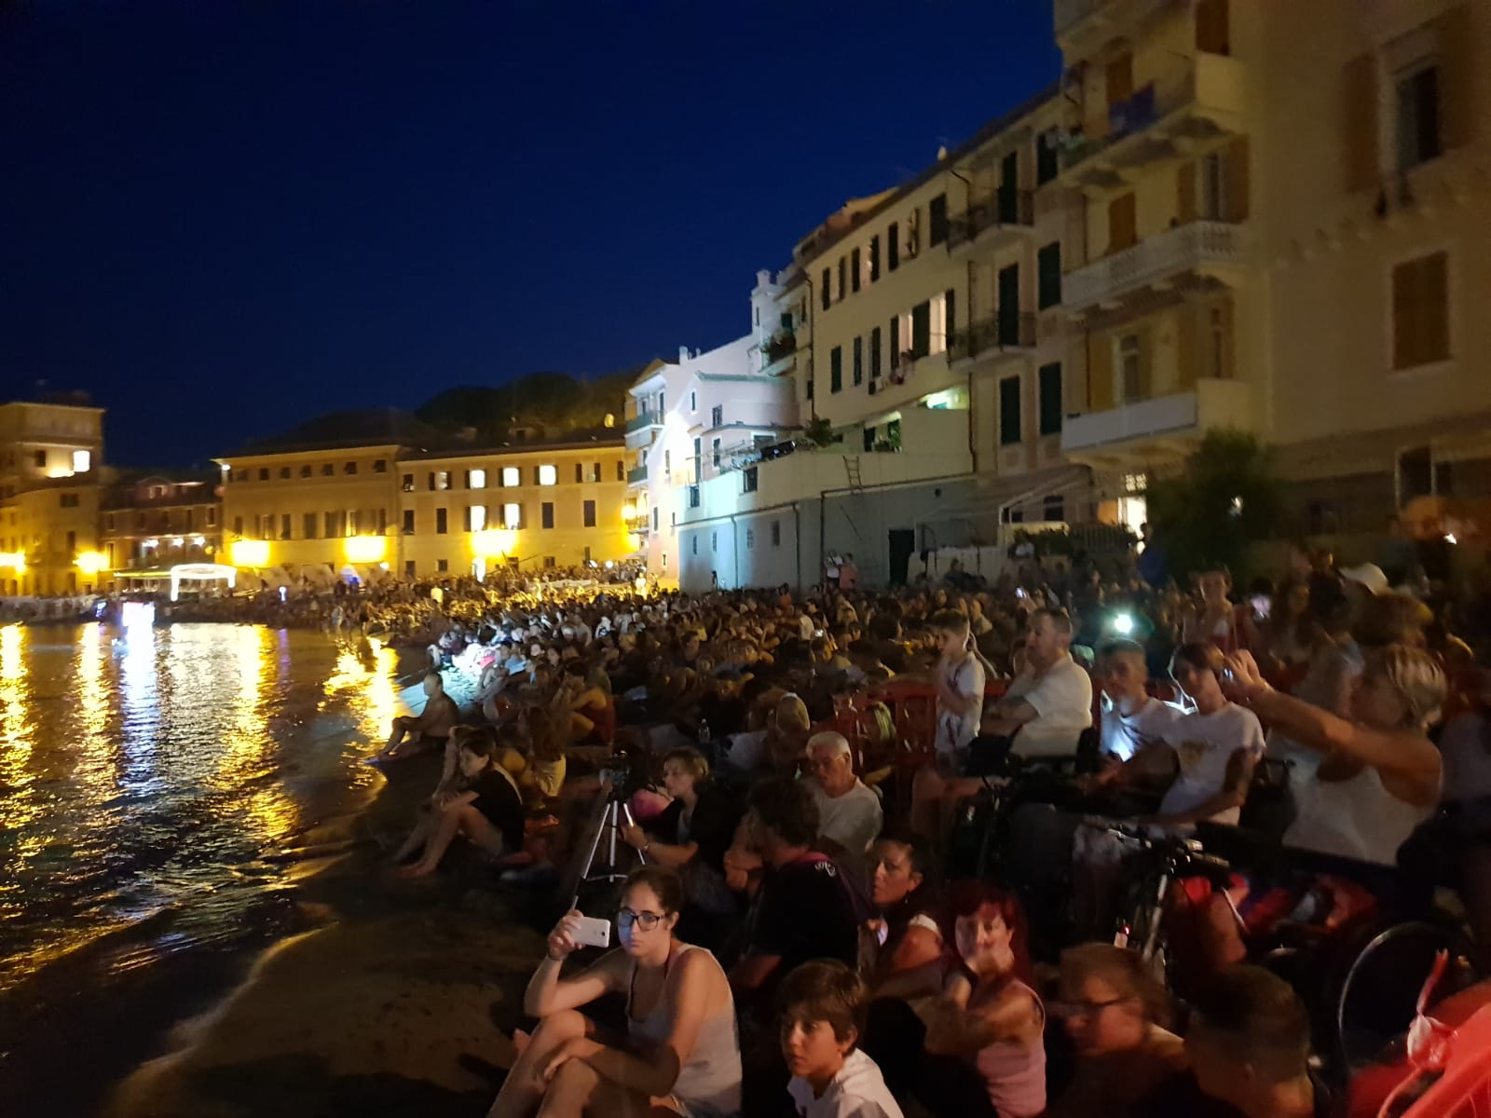
RAPPORTO SOCIALE
Eventi di rilievo
La Barcarolata. Famosa manifestazione con le barche armate con raffigurazioni allegoriche. Manifestazione organizzata ogni anno da LNI a cui partecipano diverse migliaia di persone.
LNI ha organizzato l’evento “TangoinBaia” negli ultimi due anni.

Slide 16
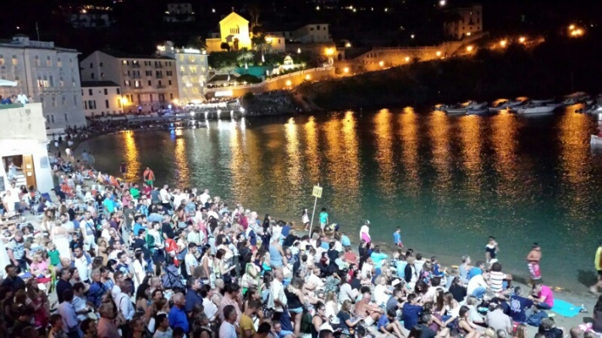
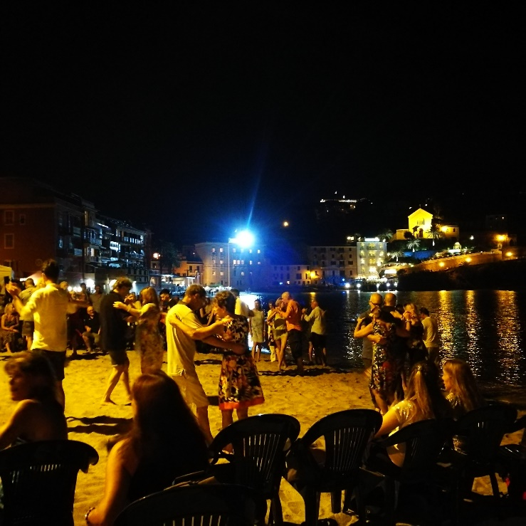
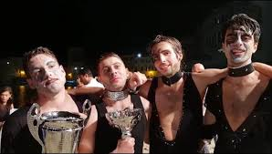
RAPPORTO SOCIALE

Slide 17
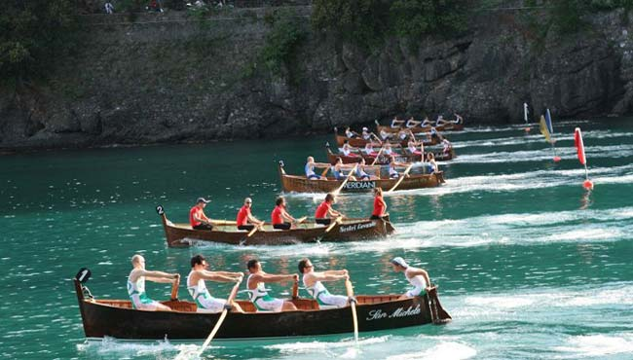
RAPPORTO SOCIALE
Gare, regate ed eventi sportivi
Ogni anno LNI organizza le seguenti gare/regate:
Regata Coastal Rowing
Gara di canoa
Gara di nuoto nazionale “FIN Cavi-Sestri”
Regata “Coppa dei nesci”
Una prova del «Palio Marinaro del Tigullio» a Sestri. Evento di grande importanza e di grande storia per il Tigullio

Slide 18
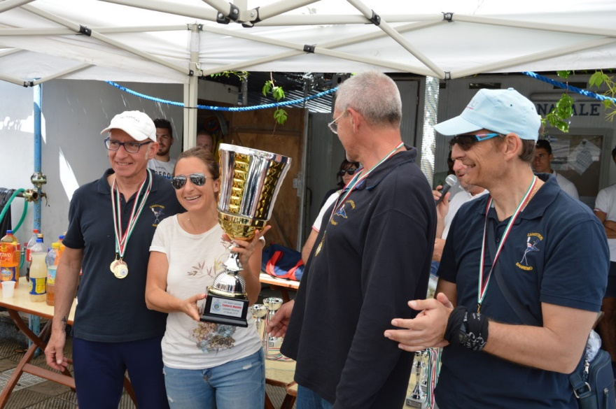
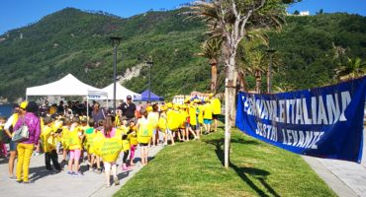
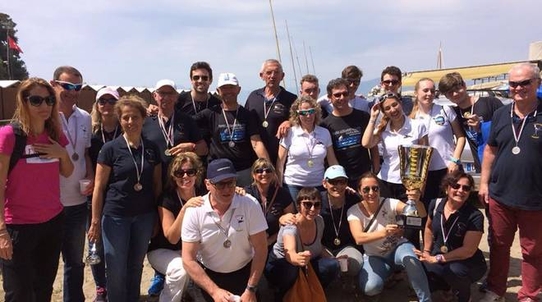
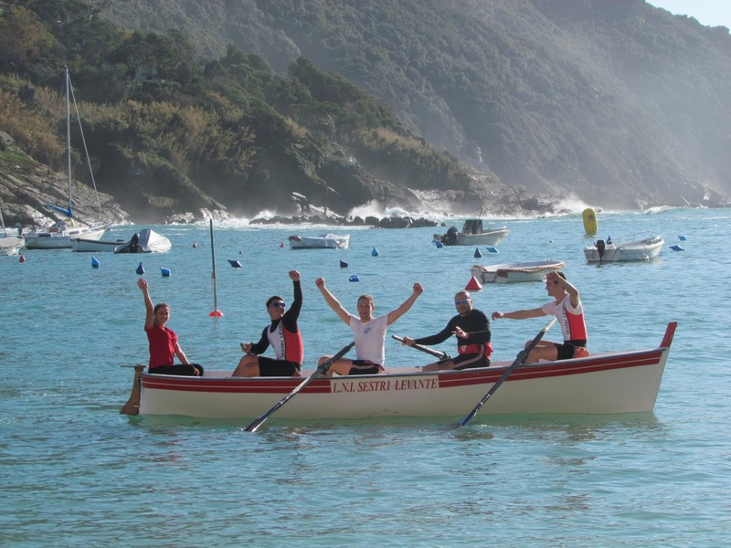
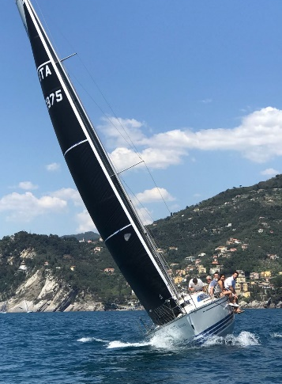
RAPPORTO SICIALE

Slide 19
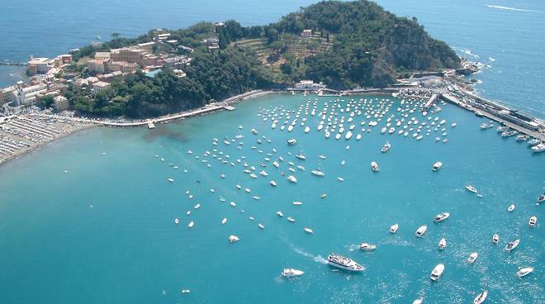
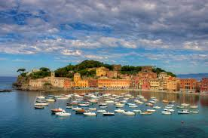
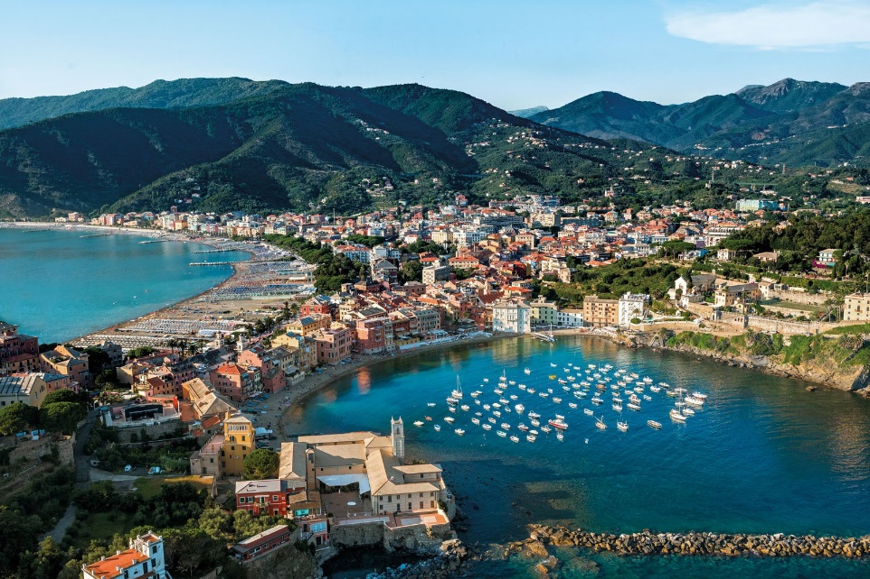
RAPPORTO SOCIALE
Attività per il diporto nautico
LNI ha in concessione 21 ormeggi nella baia di Ponente e 35 ormeggi per imbarcazioni di minori dimensioni a Levante.
Tali ormeggi sono assegnati ai soci ma è soprattutto attraverso le imbarcazioni dei soci che è possibile seguire ed organizzare le attività sopraesposte ed ottenere una risorsa economica per le attività di promozione e di formazione per i giovani.

Slide 20
Rapporto sociale
Valutazioni economiche e ricaduta sociale
La lega Navale ha un bilancio annuale inferiore ai 200.000€ ed impegna oltre 90.000€/anno per servizi per lo più dedicati alle attività sopraindicate con impatto positivo sul territorio. E’ da notare l’effetto moltiplicatore dovuto alla presenza e all’impegno gratuito dei soci per cui le due voci sono complementari e inscindibili.
Senza le risorse economiche per la corresponsione degli istruttori, dei costi di manutenzione delle barche della Lega e dei servizi in genere, non ci sarebbe modo di coinvolgere i soci e chi partecipa alle iniziative dell’associazione.
Senza il contributo di volontariato dei soci le medesime attività sarebbero possibili con un costo pari a un multiplo della cifra utilizzata.
Si osserva che i ricavi della Lega Navale di Sestri sono ottenuti in minima parte con il contributo della quota associativa, con un limitato contributo da parte degli Enti locali ma soprattutto con le entrate derivate dalla concessione degli ormeggi nella Baia di Levante e di Ponente.

Slide 21
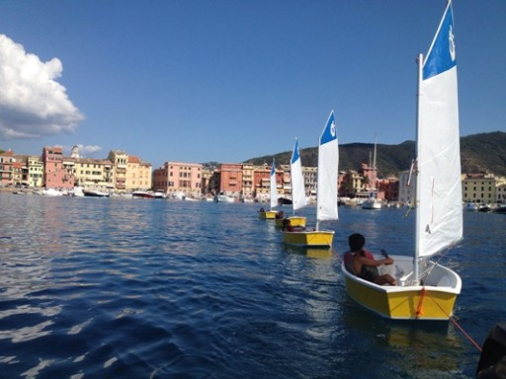
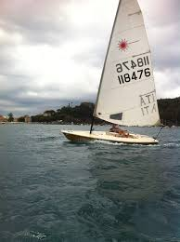
Rapporto sociale

Slide 22
RAPPORTO SOCIALE
Prospettive future
La Lega Navale di Sestri Levante intende proseguire in continuità con il passato nelle attività per la promozione della vita di mare del rispetto dell’ambiente e della formazione dei giovani verso il mare.
Si segnala come la recente mareggiata del 29 ottobre 2018 ha causato un’ordinanza di interdizione della baia di levante da ogni presenza di barca. In caso non fosse possibile utilizzare la concessione in essere per gli ormeggi assegnata a LNI, verrebbe meno una consistente fonte di reddito e necessariamente saranno ridotte significativamente le attività a favore del territorio per mancanza di fondi.

Slide 23
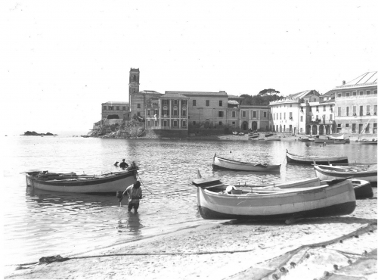
RAPPORTO SOCIALE

